Slide 1
乐学堂
制作人：庆威伟、朱柏乐

Slide 2
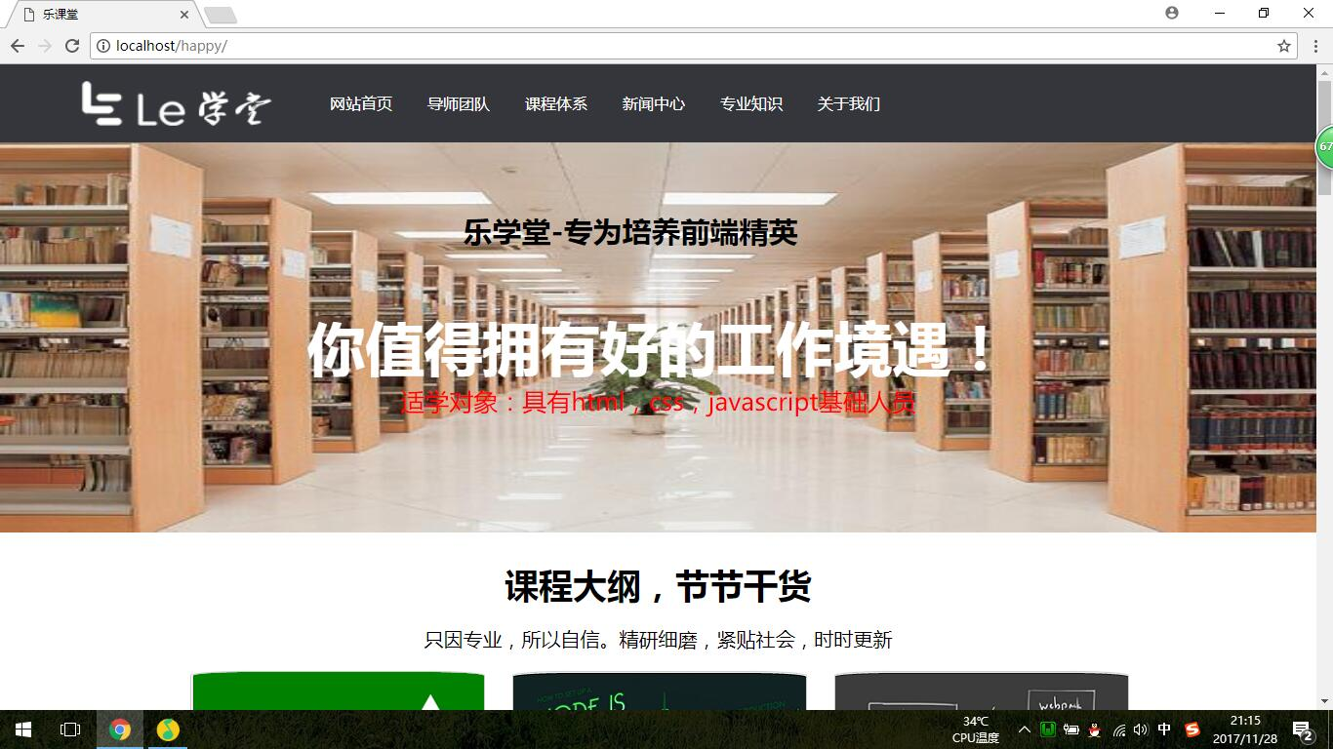
直奔主题
作品简介：我们的网站是模拟的一个学习的平台，在这个网站上可以了解到关于很多关于Web前端介绍，还有我们的教学计划和云学堂的教师团队，让我们更加了解IT这个行业

Slide 3
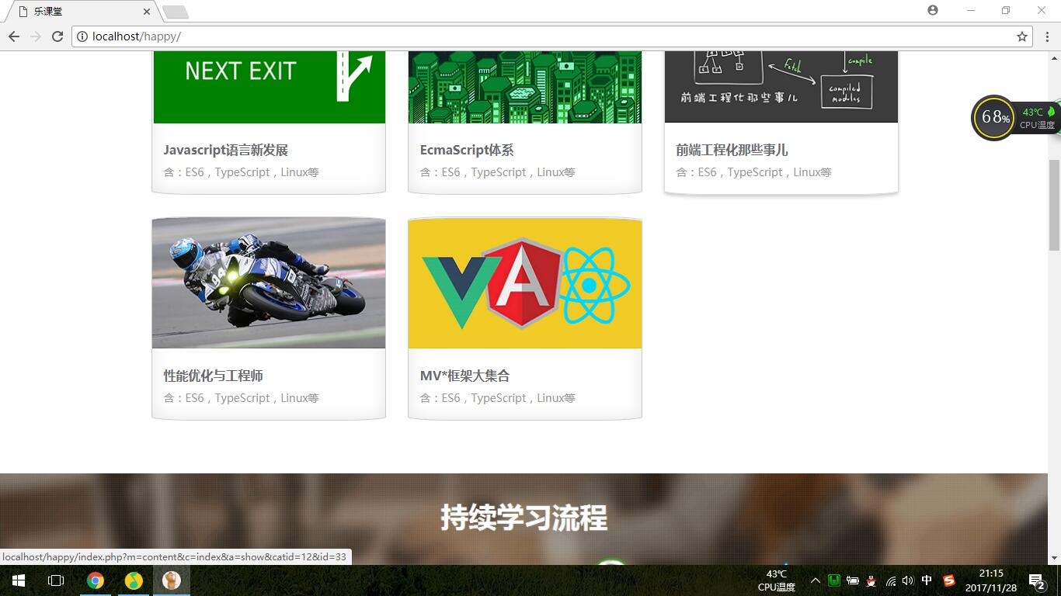
这里汇集了一些前端的内容，可以让我们先了解一下前端
可以更好地让我们了解这些前端的知识

Slide 4
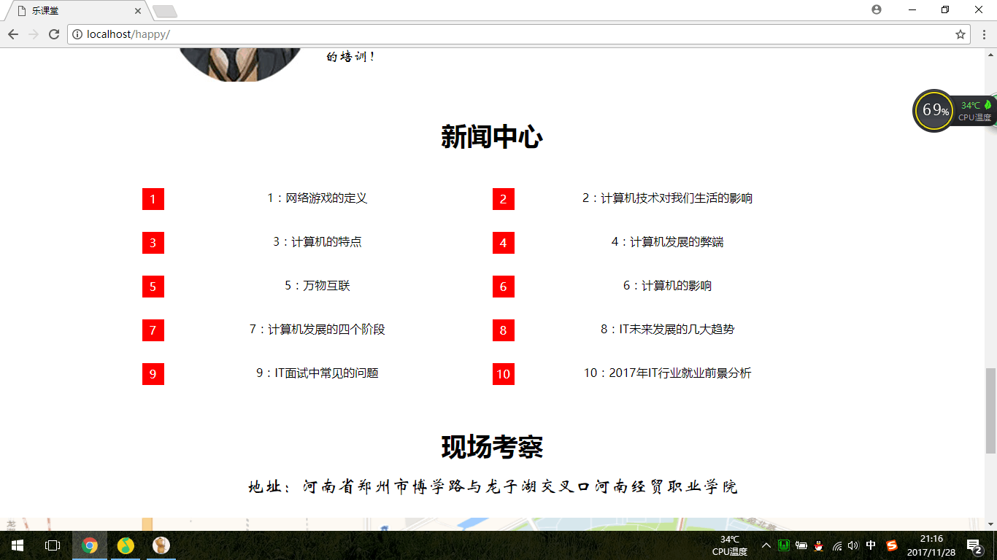
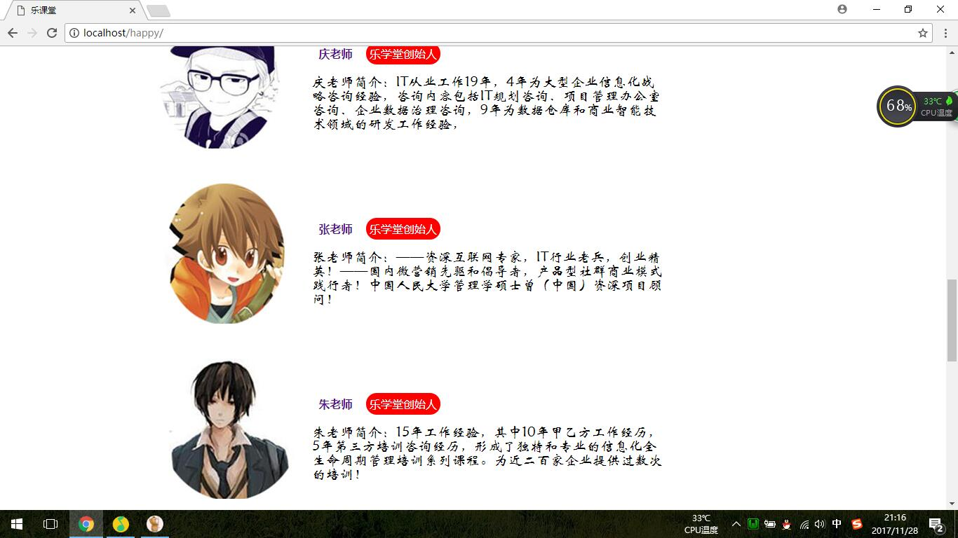
在这里设置了几个超链接，可以在这里看到一些关于计算机的信息和就业信息
这是关于我们教师团队的介绍，在这里可以先了解一下我们的教学模式与乐学堂的创始人

Slide 5
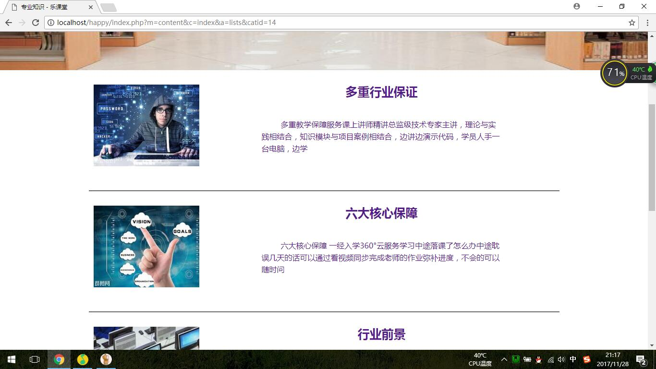
这里介绍了教学模式，未来的学习计划和未来IT的行业前景

Slide 6
网站样式：
采用DIV+CSS布局
使用了轮播插件
网站设计偏向扁平化设计，去掉厚重和繁杂的装饰效果，可以让信息被作为核心凸显出来。
（并不是扁平化设计降低了效率，而是不好的设计降低了效率）

Slide 7
后端方面：
1.采用php语言开发，数据库通过mysql管理。
2.使用PHP现成的框架phpcms，大大减少了php开发的困难程度，从而快速搭建好后端。
3.可通过后端管理界面来控制和管理界面的添加、删除数据，可以在网上及时呈现。

Slide 8
关于phpcms简单介绍：
PHPCMS是一款网站管理软件。该软件采用模块化开发，支持多种分类方式，使用它可方便实现个性化网站的设计、开发与维护。它支持众多的程序组合，可轻松实现网站平台迁移，并可广泛满足各种规模的网站需求，可靠性高，是一款具备文章、下载、图片、分类信息、影视、商城、采集、财务等众多功能的强大、易用、可扩展的优秀网站管理软件。
采用全球认可的最为先进的开发理念--OOP（面向对象），进行全新框架设计。框架结构更为清晰，代码更易于维护。模块化做为功能的开发形式，让扩展性得到保证。V9特别设计的二次开发扩展方式，让你不再修改官方的代码文件，就可以对功能代码进行重写。让你轻松享受二次开发带来的便捷的同时，不再为官方升级而担忧。

Slide 9

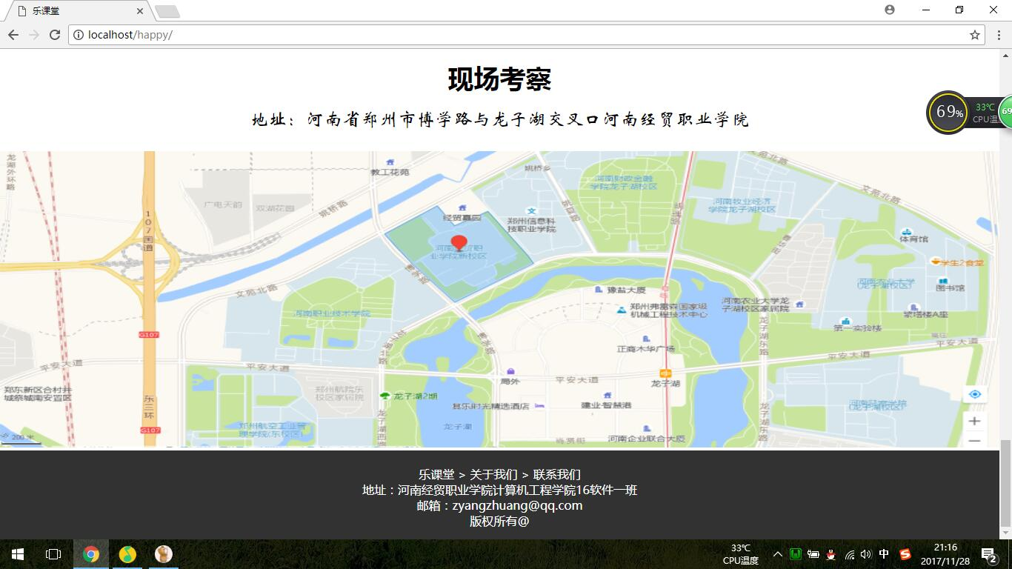
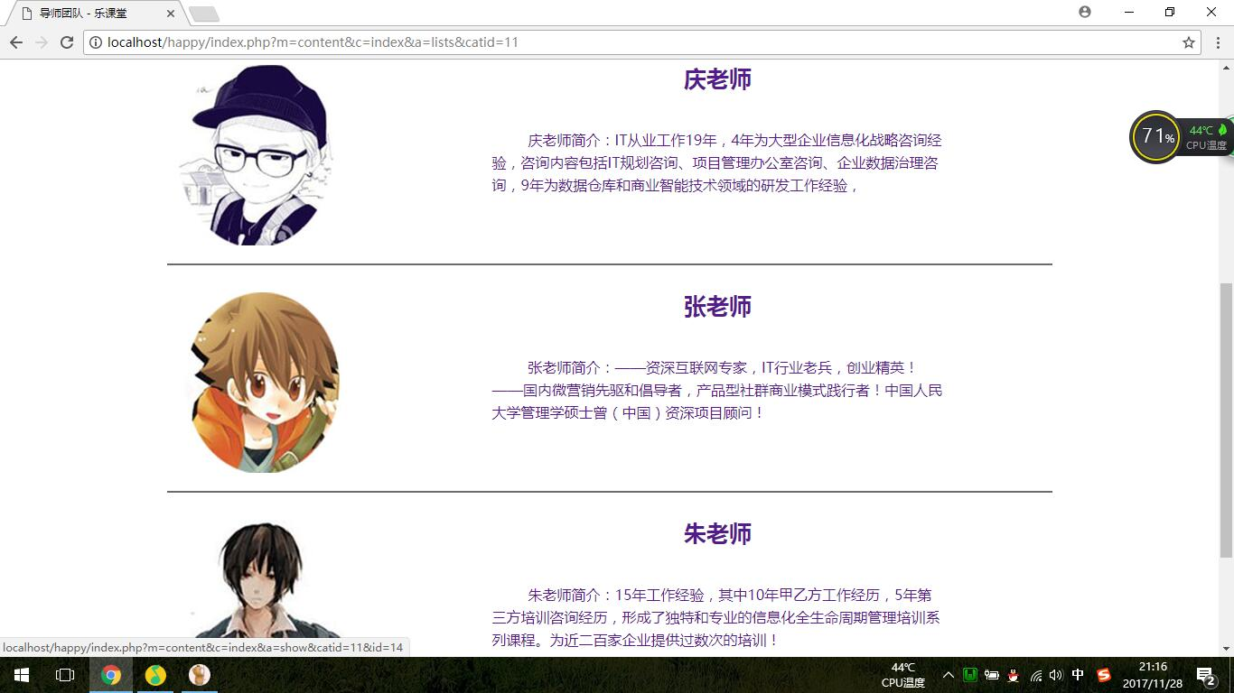
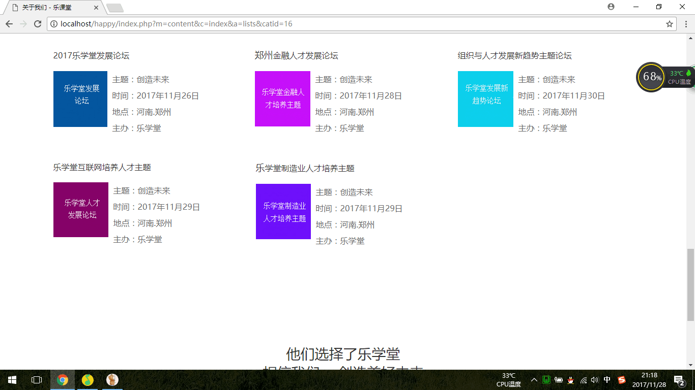
乐学堂，欢迎您
谢谢观看

